Slide 1
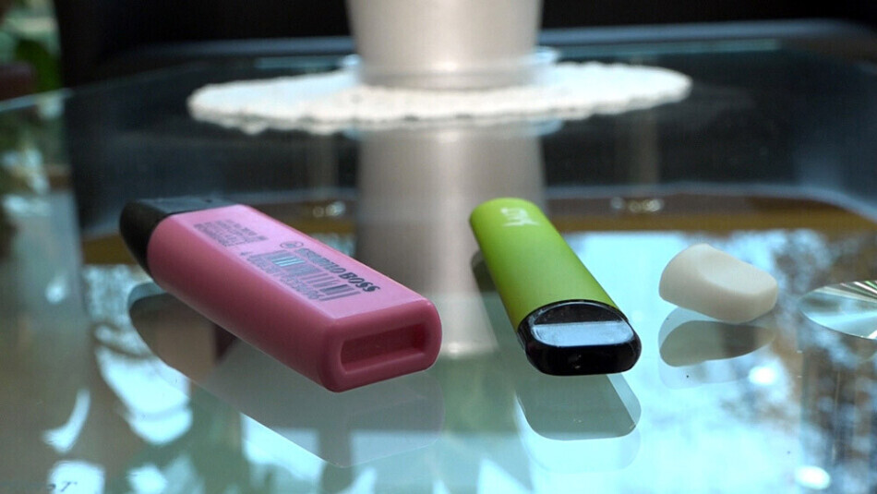
Электронные сигареты. Мифы и факты.

Slide 9
ФЕДЕРАЛЬНЫЙ ЗАКОН №15 от 23.02.2013 Об охране здоровья граждан от воздействия окружающего табачного дыма, последствий потребления табака или потребления никотинсодержащей продукции Статья 12. Запрет курения табака или потребления никотинсодержащей продукции на отдельных территориях, в помещениях и на объектах 1) на территориях и в помещениях, предназначенных для оказания образовательных услуг, услуг учреждениями культуры и учреждениями органов по делам молодежи, услуг в области физической культуры и спорта Примечание: никотинсодержащая продукция – это любые изделия и любая жидкость, содержащая или не содержащая никотин, предназначенная для использования в устройствах для потребления никотинсодержащей продукции, в том числе в электронных системах доставки никотина

Slide 10
Штрафы придется платить родителям

Slide 11
Пока не поздно – откажись!

